Slide 1
第8章 集成运放负反馈放大电路
1.反馈电路类型判断方法
2.负反馈对放大器性能的影响

Slide 2
8.1 反馈的基本概念
8.1.1 什么叫反馈
所谓反馈：把输出信号的一部分或全部引回到输入回路，与输入信号作比较（相加或相减），然后用比较所得的偏差信号去控制输出信号。

Slide 3
偏差信号
比较环节
基本放大器
X_{i}
X_{d}
X_{o}
A
+
-
输出信号
输入信号
X_{f}
F
反馈信号
反馈网络
负反馈放大器方框图

Slide 4


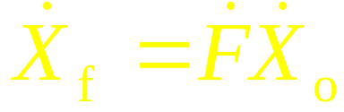
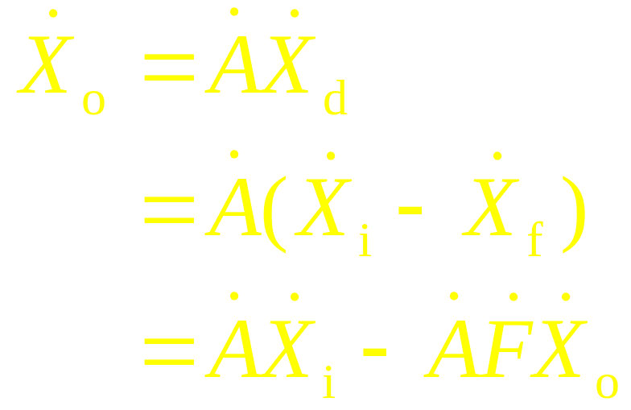
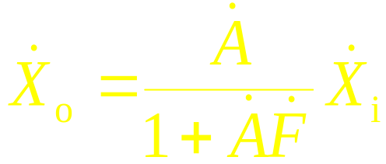
8.2.2 负反馈放大器基本关系式
负反馈放大器的基本关系式
X_{i}
X_{d}
X_{o}
A
+
-
X_{f}
F

Slide 5
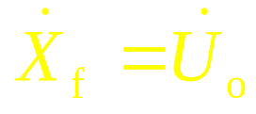
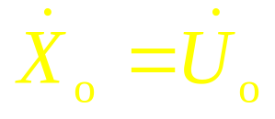

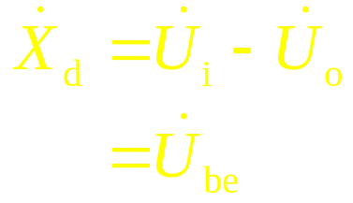
射极输出器
+V_{CC}
X_{i}
X_{d}
X_{o}
R_{b}
A
+
-
X_{f}
T
F
U_{be}
U_{i}
R_{L}
R_{e}
U_{o}
U_{f}
图8.1 射极输出器

Slide 6
8.1.2 反馈放大电路的分类
不同类型的反馈具有不同的特点和规律，对放大器性能指标有不同的影响。
1.按反馈的极性分
按照反馈的极性，可以分为正反馈和负反馈两大类。
正反馈:反馈信号增强输入信号（相加）。
负反馈:反馈信号削弱输入信号（相减）。

Slide 7
瞬时极性法
判断步骤：
假设输入量的瞬时极性。
根据电路输出量与输入量的相位关系，决定输出量和反馈量的瞬时极性。
根据反馈量与输入量的关系判断是正反馈还是负反馈。若比较后，加强了输入信号则为正反馈；若比较后，削弱了输入信号则是负反馈。

Slide 8


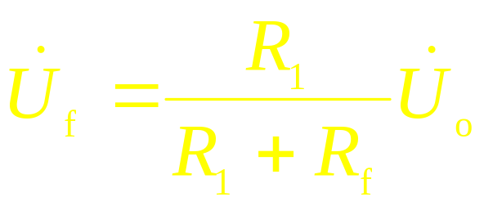

判断图8.2所示电路的反馈极性
只考虑由 引起的电压，用 表示，
(+)
+
+
+
(+)
U_{id}
U_{i}
_
+
_
_
(+)
R_{L}
U_{o}
+
R_{f}
U_{f}
R₁
_
_
图8.2 负反馈放大电路
Notes:
判断图8-1所示电路的反馈极性，这是由集成运放构成的反馈放大电路。在具体判断之前首先假定电路是在中频区工作。

Slide 9
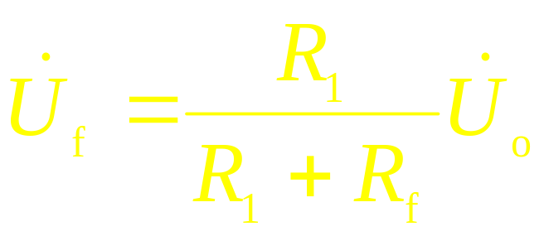
判断图8.3所示电路的反馈极性
图中用括号标出极性为电压的瞬时极性。
(+)
_
+
+
(-)
U_{id}
A
U_{i}
-
U_{o}
+
(-)
_
+
±U_{z}
R_{f}
U_{f}
R₁
_
图8.3 正反馈放大电路

Slide 10
2. 按反馈信号交直流成分划分
按反馈信号的变直流成分可以分为直流（静态）反馈和交流（动态）反馈。
交流反馈:反馈回来的信号是交流量。影响电路的交流性能，交流负反馈的目的是为了改善放大器的性能指标。
直流反馈:反馈信号是直流量。影响电路的直流性能，直流负反馈的目的是稳定静态工作点。

Slide 11
具有交直流反馈信号的电路
_
C₁
U_{o}
+
+
R₁
C₂
U_{i}
_
R₂
图8.4具有两条反馈通路的电路

Slide 12





3. 按反馈和输出信号关系划分
按反馈信号和输出信号的关系，分为电压反馈和电流反馈两类。
电压反馈：
取自输出电压与之成正比，稳定输出电压。
电流反馈： 取自输出电流与之成正比。
稳定输出电流。
判定方法：输出端短接法。R_{L}=0，
电压反馈
若
电流反馈

Slide 13
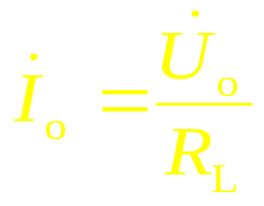
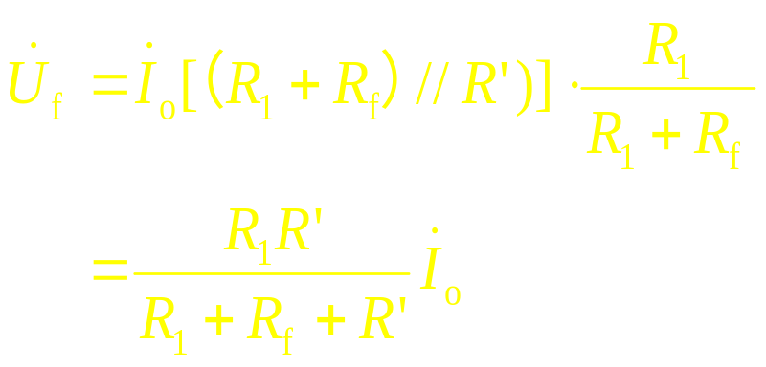
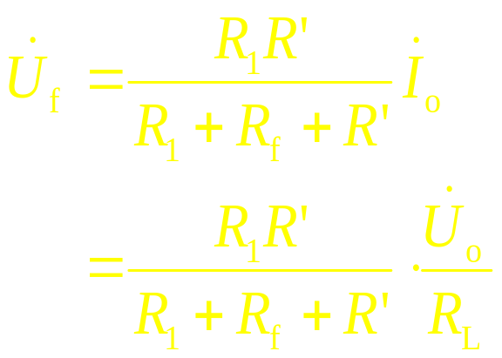
电流反馈
(+)
+
+
+
I_{o}
(+)
U_{i}
U_{id}
_
_
R_{L}
U_{o}
(+)
R_{f}
_
+
U_{f}
R₁
R’
_
图8.5 电流负反馈放大电路

Slide 14


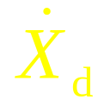

4 .按反馈和输入信号关系划分
按照反馈信号和输入信号的关系，可以分成串联反馈和并联反馈两类。
串联反馈：在输入回路中，输入信号 、反馈信号 和偏差信号 串联连接。以电压形式相加减
判断依据：反馈信号与输入信号不共点

Slide 15


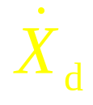
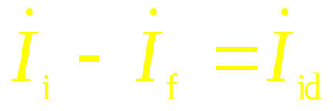
并联反馈：在输入回路中，输入信号 、反馈信号 和偏差信号 并联连接。以电流形式相加减
判断依据：反馈信号与输入信号共点

Slide 16
R_{f}
R₁
I_{f}
(+)
_
+
(-)
I_{id}
r_{id}
+
I_{s}
U_{id}
-
+
U_{s}
R_{L}
+
_
R_{b}
_
图8.6 并联负反馈电路

Slide 17
(+)
+
+
+
I_{o}
(+)
U_{id}
U_{i}
_
_
+
_
R_{L}
U_{o}
(+)
R_{f}
_
+
U_{f}
R₁
R’
_

Slide 18
负反馈的四种组态：
⑴电压串联负反馈
⑵电压并联负反馈
⑶电流串联负反馈
⑷电流并联负反馈
多个反馈环，以整个放大器的反馈为主的反馈环，级间局部反馈，单级反馈。

Slide 19
[例8.1]判断图8.7所示电路的反馈类型。
R_{f 2}
R_{f 1}
(+)
_
I_{f}
(+)
R₂
+
(+)
A₁
_
(-)
R₁
U_{id}
_
+
+
U_{o1}
A₂
+
+
U_{s}
I_{s}
I_{id}
_
R_{L}
U_{o}
R_{b}
_
图8.7 负反馈放大电路

Slide 20
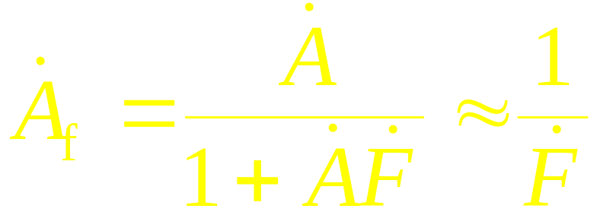

8.3.1 提高放大倍数的稳定性
8.3 负反馈对放大电路性能的影响
由于负反馈的自动调节作用，在输入信号不变的情况下，输出信号也趋于保持不变。负反馈放大器闭环放大倍数的稳定性是比较高的。
在深度负反馈条件下，有
反馈网络一般是由电阻电容等无源元件组成的， 比较稳定。

Slide 21
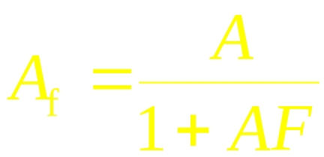
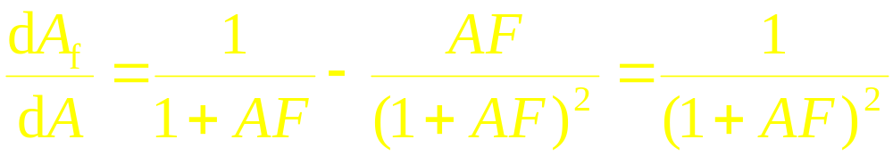
加了负反馈以后放大倍数的稳定性到底提高了多少呢?
就中频区的情况作些分析。
假定开环放大倍数变化了dA，

Slide 22
即开环放大倍数变化了dA时，闭环放大倍数相应变化dA/(l十AF)²。
dA/A来表示开环放大倍数的相对不稳定程度，用dA_{f}/A_{f}来表示闭环放大倍数的相对不稳定程度。这两个相对不稳定程度之间的关系可以计算如下：

Slide 23
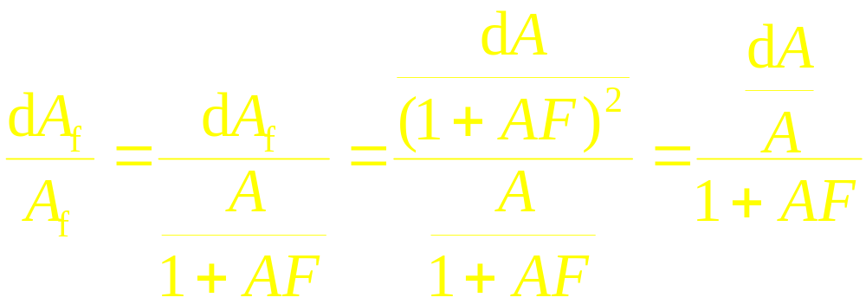

Slide 24
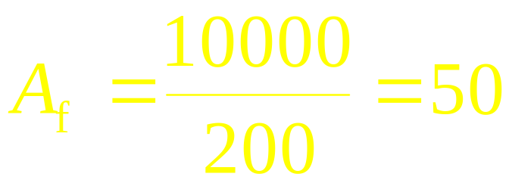
如果现有的放大器的放大倍数为10000倍，反馈深度(1+AF)=200，那么求得此时的闭环放大倍数为：
若开环放大倍数A相对变化10%， A_{f}相对变化0.05%

Slide 25
8.3.2 扩展放大器的通频带
负反馈降低了由于信号频率变化而引起的放大倍数的不稳定程度，结果就表现为扩展了放大器的通频带。
中频区，输入信号被削减较多；
低频和高频区，输入信号被削减较少。

Slide 26
20lg|A|
开环带宽
f
闭环带宽
图8.8 放大器的幅频特性

Slide 27
8.3.3 减小放大器非线性和内部噪声
放大器的非线性：就是放大倍数随信号的大小而变化。其结果是输入正弦信号得到输出非正弦信号，即产生非线性失真。
非线性失真，就是电路在传输信号的过程中产生了新的频率成分(即所谓谐波)。

Slide 28
定性分析
X_{i}
X_{d}
X_{o}
A
+
-
X_{f}
F

Slide 29
对于放大器内部产生的噪声，负反馈也同样可以削弱它们，道理和削弱放大器内部产生的谐波完全一样。
负反馈放大器只能削弱放大器内部产生的谐波，对于混在输入信号中的谐波，负反馈放大器将会把它和有用信号一样放大。

Slide 30
8.3.4 对输入电阻和输出电阻的影响
在放大器中引入负反馈以后，它的输入电阻和输出电阻会有很大的变化。
对输入电阻的影响决定于引入的反馈是串联还是并联，与引入的是电压还是电流反馈关系不大；
对输出电阻的影响则决定于引入的是电压反馈还是电流反馈，与引入的是串联反馈还是并联反馈关系不大。

Slide 31

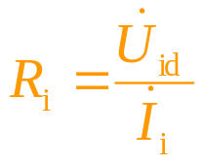
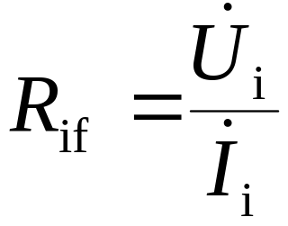
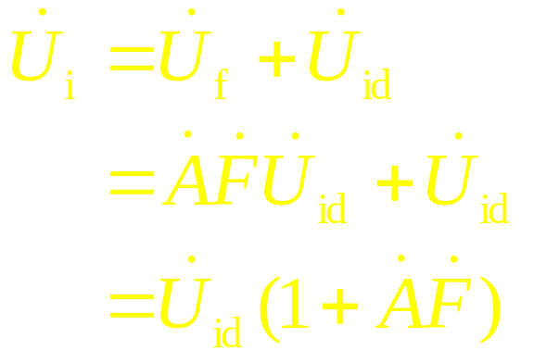
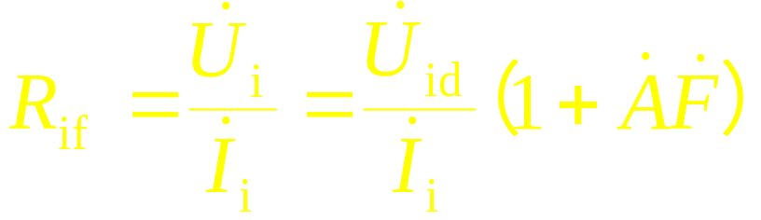
⒈对输入电阻的影响
开环放大器的输入电阻
⑴串联负反馈
I_{i}
U_{i}
U_{id}
R_{i}
A
X_{o}
U_{f}
F
8.10串联负反馈方块图

Slide 32
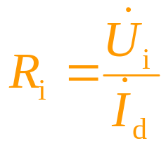
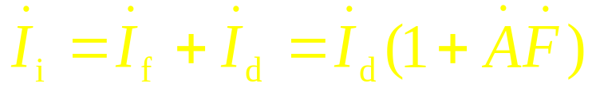
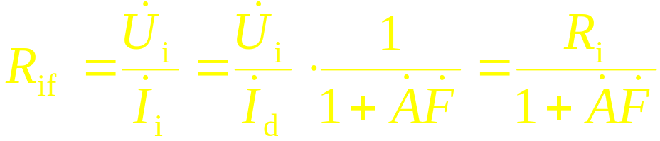
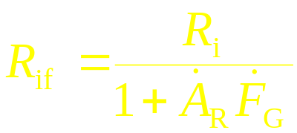
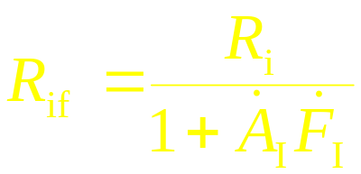
开环放大器的输入电阻
⑵并联负反馈
I_{i}
I_{d}
R_{s}
R_{i}
U_{s}
U_{i}
A
X_{o}
I_{f}
F
8.11 并联负反馈方块图

Slide 33
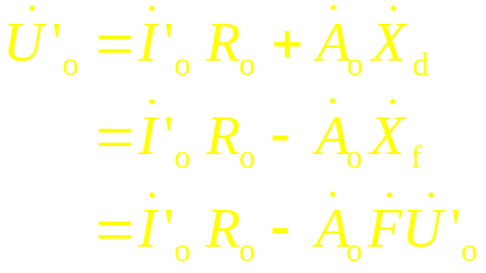
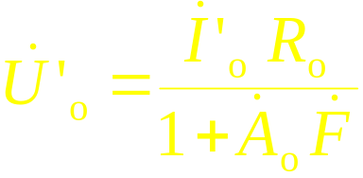
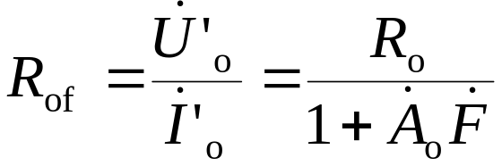
⒉对输出电阻的影响
⑴电压负反馈
将电压负反馈开环放大器输出用电压源等效，如图8.12所示。
I’_{o}
X_{i}=0
R_{o}
+
A_{o}X_{d}
U’_{o}
_
X_{d}
X_{f}
忽略反馈电路上的电流
F
图8.12 电压负反馈方块图

Slide 34
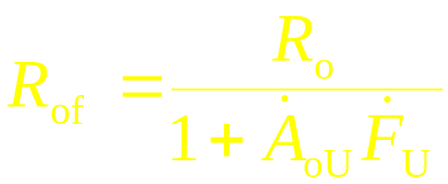
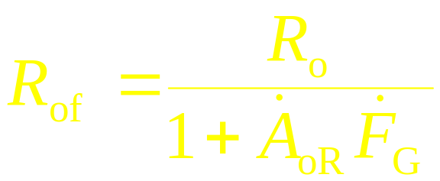

Slide 35
⑵电流负反馈
将开环放大器输出电流源等效如图8.13所示。
开环放大器的短路输出电流
I’_{o}
X_{i}=0
X_{d}
A_{S}X_{d}
R_{o}
+
U’_{o}
_
X_{f}
忽略反馈网络F上的压降。
开环放大器输出电阻R_{o}
F
图8.13 电流负反馈方块图

Slide 36
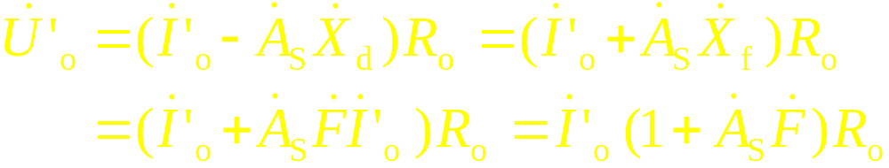
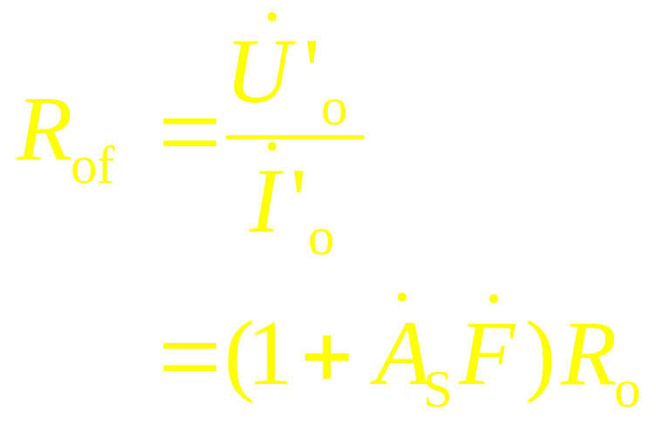
I’_{o}
X_{i}=0
X_{d}
A_{S}X_{d}
R_{o}
+
U’_{o}
_
X_{f}
F
图8.13 电流负反馈方块图

Slide 37


电流串联负反馈时输出电阻为
电流并联负反馈时的输出电阻为

Slide 38
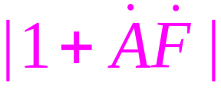
结论
串联负反馈增大放大器的输入电阻；并联负反馈减小放大器的输入电阻。电压负反馈，稳定输出电压，减小输出电阻；电流负反馈，稳定输出电流，增大输出电阻。
输入电阻、输出电阻增大和减小的数量都与反馈深度 有关。

Slide 39

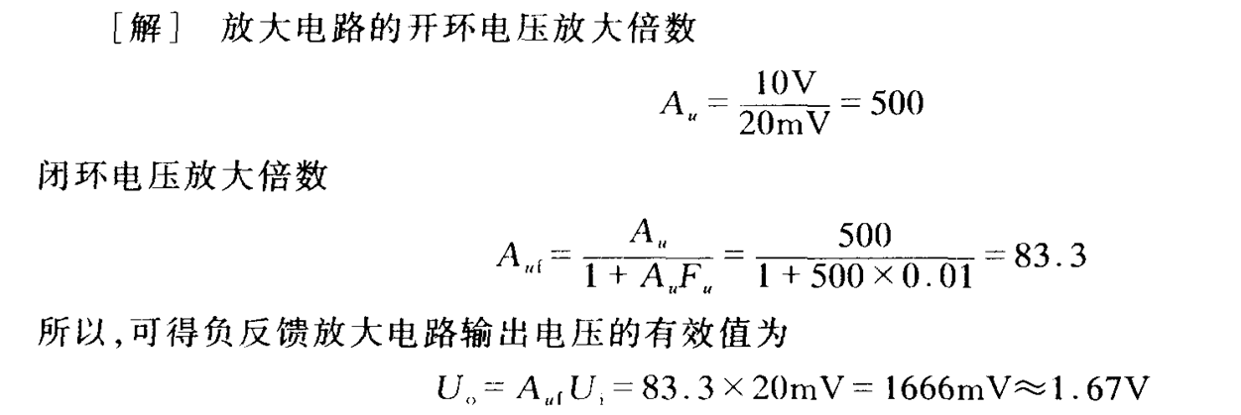

Slide 40
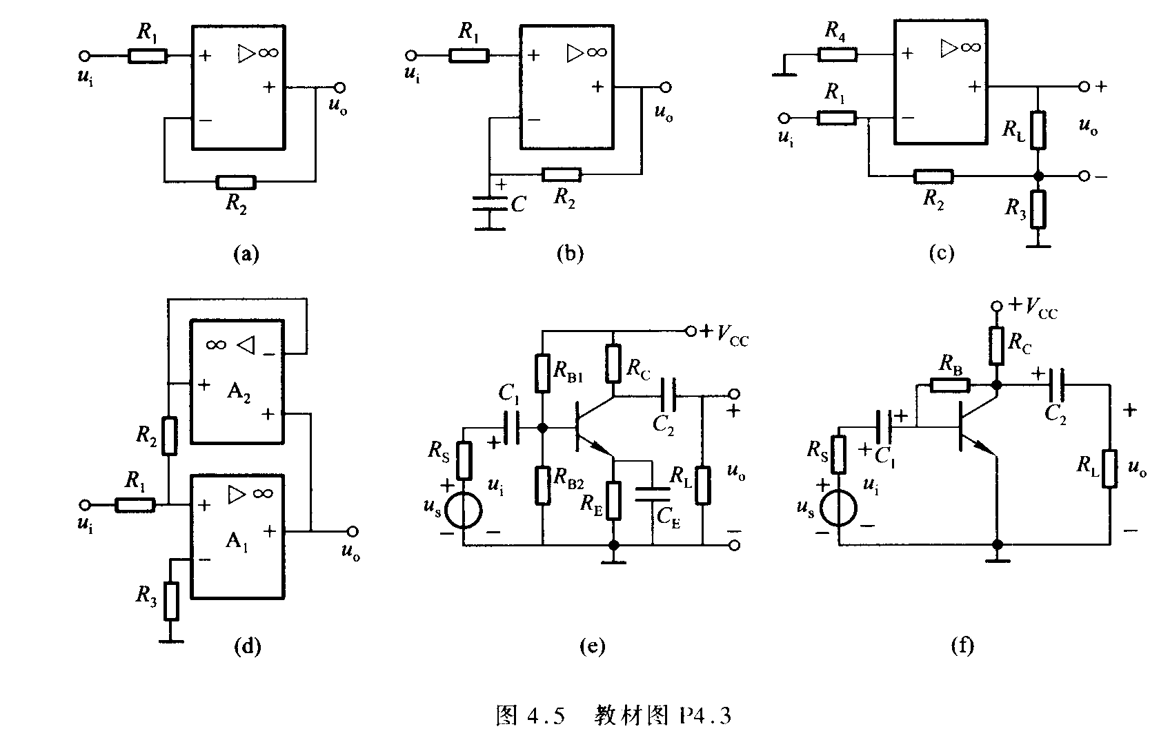
分析下面电路的反馈类型

Slide 41
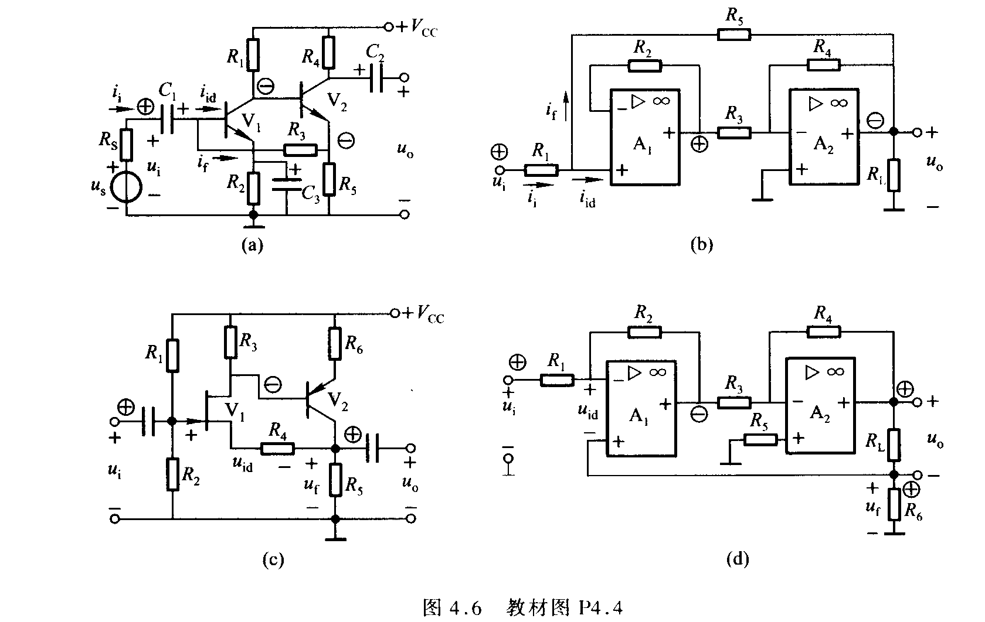
分析下面电路的反馈类型

Slide 42
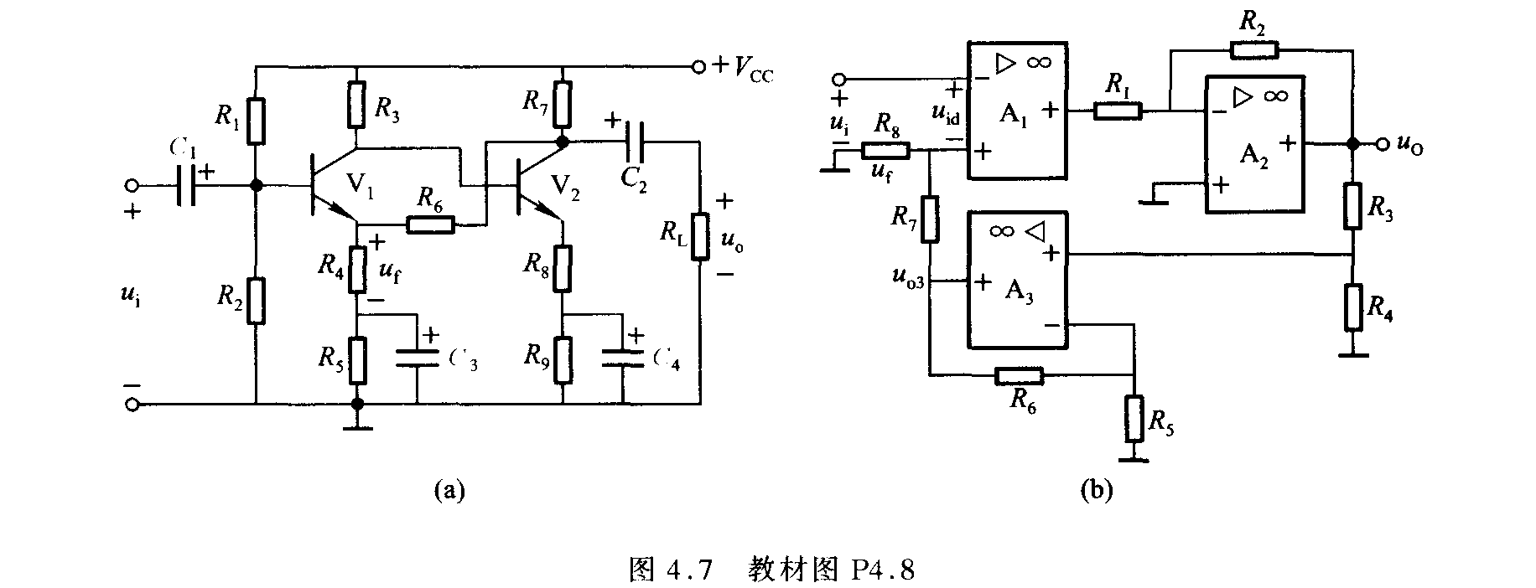
分析下面电路的反馈类型

